Slide 1


Slide 2
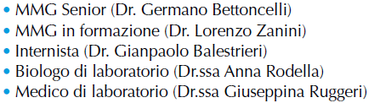
Il paziente astenico

Slide 3
CASO CLINICO
Il paziente astenico
Dr. Germano Bettoncelli – Dr. Lorenzo Zanini

Slide 4
MARIO 55 aa
Anamnesi Patologica Remota
Ipertensione arteriosa → Ramipril 5 mg
Episodio depressivo minore (2005)
Anamnesi Patologica Prossima
Da circa un anno riferisce spossatezza e calo ponderale di circa 5 Kg, riferisce inoltre febbre serotina da circa un mese, mai sopra i 38°C

Slide 5
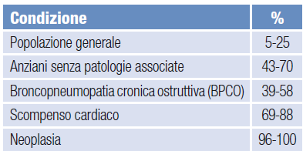
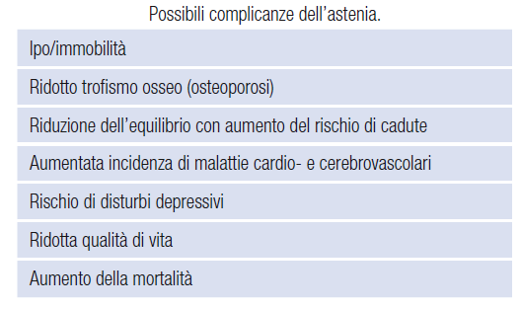
Prevalenza dell’astenia in Italia
Fumagalli et Al.

Slide 6
Ir J Med Sci. 2002 Jan-Mar;171(1):10-2.
Prevalence of fatigue in general practice.
Cullen W, Kearney Y, Bury G.
Department of General Practice, University College Dublin, Ireland. walter.cullen@ucd.ie
Abstract
BACKGROUND: Fatigue is an important symptom in general practice due to its association with physical, psychological and social problems.
AIM: To determine the prevalence of fatigue as an unsolicited symptom during general practice consultations.
METHODS: A random sample of GPs practising in Ireland was invited to provide data on consultations held over one day. Data were recorded on the presence of fatigue as a main or supporting symptom, social and demographic characteristics.
RESULTS: Data were recorded by 89 GPs on 1,428 consultations. The prevalence of fatigue was 25%. It was the main reason for attending the doctor in 6.5% and a secondary reason in 19%. Sixty-two per cent of patients were female and 48% were eligible for free GP services. The mean age was 47.1 years. The presence of fatigue was associated with: attending a female GP, being female, attending a GP who had been qualified for fewer years and attending the GP frequently.
CONCLUSION: The prevalence of fatigue reported in this study is over three times higher than that reported in earlier work. Doctor characteristics appear to be as important as patient characteristics in determining fatigue.

Slide 7
Mancanza di risposte mediche
Ricorso ad altre risorse
Autogestione del paziente
Farmacia
Medicine
alternative
Internet
Assenza controllo medico
Interferenze farmacologiche

Slide 8
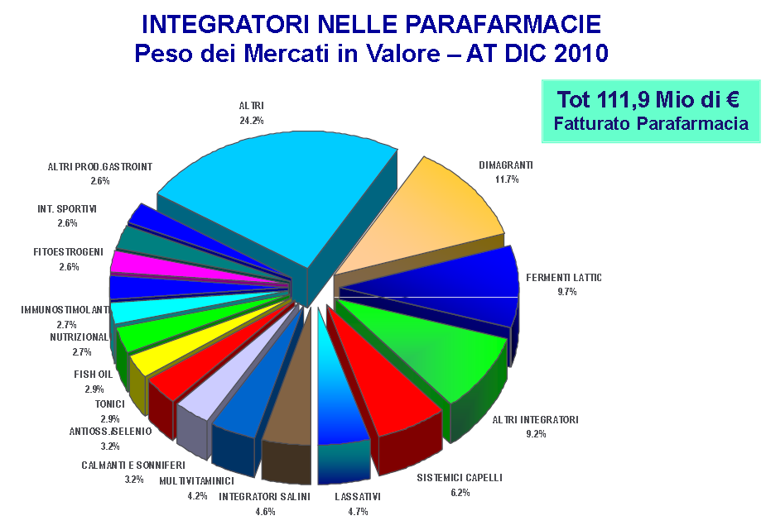

Slide 9
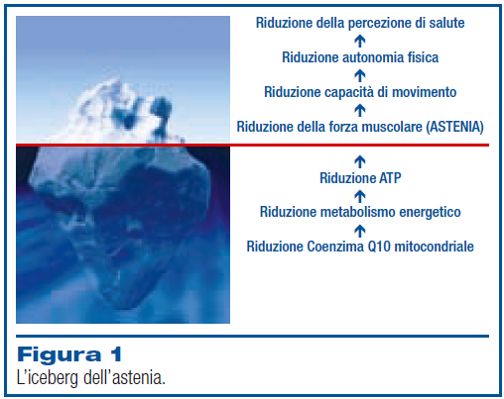
L’iceberg dell’astenia

Slide 10
Soggettività
  Astenia: presente anche a riposo, ma aggravata dallo sforzo fisico.
  Calo ponderale di 5 Kg in 12 mesi.
  Febbricola serotina da un mese (< 38°C)
  Sintomi associati? Nausea/vomito? Diarrea? Artralgie? Infezioni ricorrenti? Calo dell’appetito? → NO
  Familiarità: K. Colon padre, morto a 82 anni per IMA
  Non ha partecipato allo screening ASL per la prevenzione del K. Colon
  Anamnesi farmacologica:
  Ramipril 2,5 mg h 8-20
  8 anni or sono Citalopram 10 mg h 8 per 10 mesi
  Nega l’assunzione di altri farmaci o sostanze

Slide 11
Oggettività
  Esame Obiettivo Generale:
  FC 76r, PA 132/80, T 36,9°C, SatO2 98%aa
  mucose: rosee, normoidratate, non edemi, trofismo muscolare nella norma, normoriflessia
  Stazioni linfonodali: nella norma
  EO Neurologico: integro, non segni di lateralità, mingazzini I e II
  apparentemente negativi
  Torace:
  MV presente su tutto l’ambito polmonare, non rumori aggiunti.
  Toni cardiaci ritmici parafonici sui consueti focolai di auscultazione, non rumori aggiunti.
  Addome:
  Trattabile non dolente ne dolorabile alla palpazione superficiale e profonda in tutti i quadranti. Polsi validi simmetrici. Non masse palpabili in addome. Non epatosplenomegalia palpabile

Slide 12
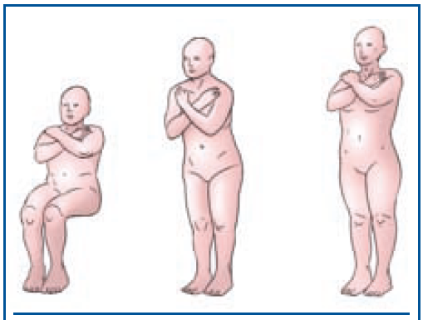
Chair Stand Test: valuta la forza e la resistenza degli arti inferiori e l’equilibrio. Il soggetto è seduto su una sedia con seduta rigida di normale altezza, le spalle ben appoggiate allo schienale. Il soggetto mette le braccia conserte e viene invitato ad alzarsi tenendo sempre le braccia conserte. Il non riuscire ad alzarsi è segno di astenia/fragilità. E anche possibile cronometrare il tempo impiegato per compiere 5 alzate dalla sedia.

Slide 13
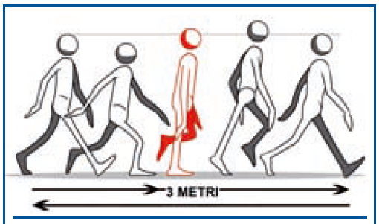
Test del cammino rapido (Rapid-pace walk test): valuta la fragilita del paziente, la sua scarsa autonomia motoria e il rischio di cadute. Il soggetto viene invitato a camminare il più rapidamente possibile per tre metri, andata e ritorno. Se il tempo impiegato è più di 10 secondi vi è una condizione di astenia/fragilità.

Slide 14
Valutazione
Sospetta patologia neoplastica
DD:
Sindrome Depressiva
AIDS
M. di Addison, Ipotiroidismo (e altre patologie tiroidee)
DM2, IC, Sindrome influenzale, Patologie autoimmuni, Endocardite….ecc

Slide 15
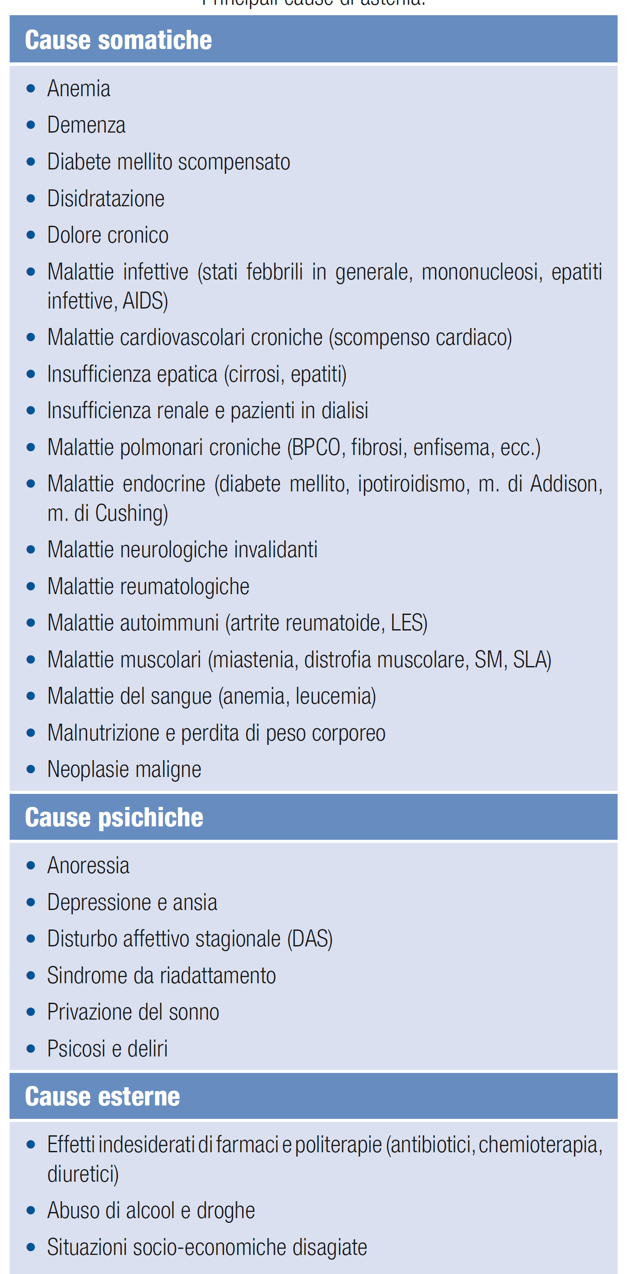

Slide 16

MARIO
EMOCROMO, VES, PCR, AST, ALT, GGT, CREATININA, SODIO, POTASSIO, CLORO, ELETTROFORESI SIEROPROTEICA, GLICEMIA, ESAME URINE

Slide 17

Esami Ematochimici 12/03/14
GR 4,55 x 10³/mL
GB 3.81 x 10³/mL
Hb 13.8 g/dL*
Hct 48%
MCV 92 fL
PLT 152 x 10³/mL
PMN 2.9 10³/mL (70%)
Linfociti 0.6 10³/mL (21,8%)
Monociti 0. 18³/mL (4.8%)
Eosinofili 0.13 10³/mL (3.3%)
Basofili 0 10³/mL (0%)
Glicemia 88 mg/dL
AST 32 U/L
ALT 35 U/L
GGT 43 U/L
Creatinina 1.3 mg/dL
Sodio 143 mEq/L
Potassio 5.5 mEq/L*
Cloro 108 mEq/L
VES 15 mm/h
PCR 0.8 mg/100mL
Elettrof. Sierica nella norma

Slide 18
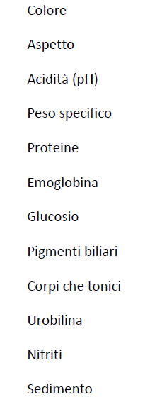
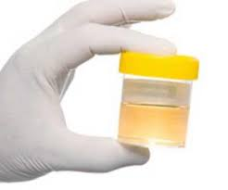
Esame Urine completo 12/03/14
giallo paglierino
limpido
6.4
1025
assenti
assente
assente
assente
assente
tracce
assente
ndp

Slide 19
Piano
Avrei dovuto chiedere altri esami?
Markers neoplastici…?
…e i makers virologici…?
In caso, quali?
Con o senza bollino verde??
Lo mando in Pronto Soccorso?

Slide 20
Bibliografia
1 Smith E, Lai JS, Cella D. Building a measure of fatigue: the functional assessment of Chronic Illness Therapy Fatigue Scale. PM R 2010;2:359-63.
2 Sesboue B, Guincestre JY. Muscular fatigue. Ann Readapt Med Phys 2006;49:348-54.
3 Alexander NB, Taffet GE, Horne FM, et al. Bedside-to-Bench conference: research agenda for idiopathic fatigue and aging. J Am Geriatr Soc 2010;58:967-75.
4 Rosenthal TC, Majeroni BA, Pretorius R, et al. Fatigue: an overview. Am Fam Physician 2008;78:1173-9.
5 Tralongo P, Respini D, Ferrau F. Fatigue and aging. Critical Rev Oncol Hematol 2003;48S:S57-S64.
6 Nijrolder I, van der Windt D, van der Horst H. Prediction of outcome in patients presenting with fatigue in primary care. Br J Gen Pract 2009;59:101-9.
7 Fumagalli S, Amoruso G, Citelli M. L’astenia nell’ambulatorio di Medicina Generale: esperienza con un nutraceutico a base di Q-Ter®, creatina e ginseng. Journal of Clinical Medicine 2009;8:1-8.

Slide 21
La parola al clinico...
…COSA FARE?
Dr. Gianpaolo Balestrieri

Slide 22
Stanchezza cronica ( > 6 mesi)
Bassa probabilità diagnostica dai test di laboratorio (5%)
Elevata probabilità di “falsi positivi” laboratoristici
Pannello di test di screening

Slide 23
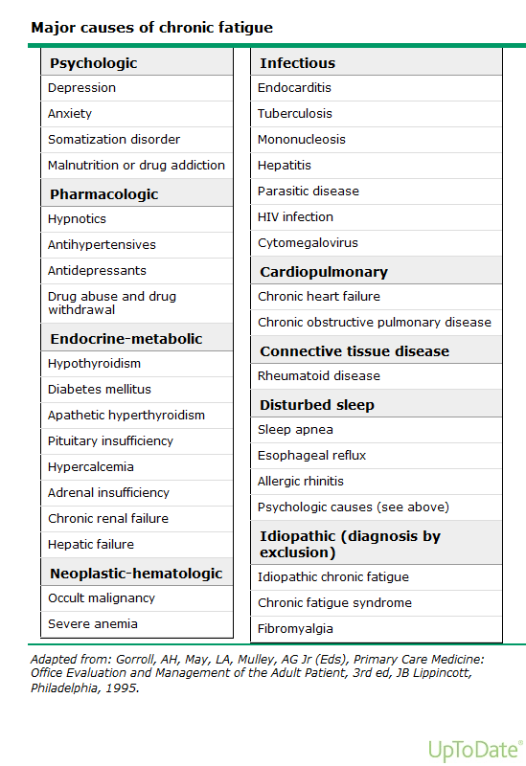

Slide 24
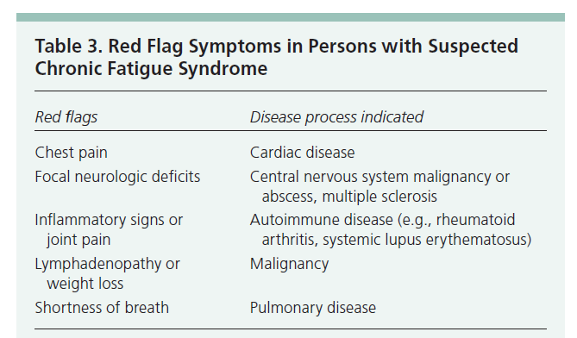

Slide 25
Segni di allarme: calo ponderale, febbricola nell'ultimo mese
Approfondire l'anamnesi (abuso di alcol, comportamenti a rischio, stato depressivo etc)
Calcemia
Cortisolemia
TSH reflex
HIV
PPD / QUANTIFERON

Slide 26
Quali esami non richiedere?
Altri test virologici
Marker neoplastici
Test immunologici
Didimero

Slide 27
Quale percorso nella richiesta?

Slide 28
Ed ora al Medico di Laboratorio
Dr.ssa Giuseppina Ruggeri – Dr.ssa Anna Rodella

Slide 29
BIOMARCATORI IDEALI
Molecole/sostanze prodotte esclusivamente e precocemente solo dalla cellula neoplastica quindi misurabili anche in caso di neoplasie molto piccole (diagnosi precoce)

Slide 30
BIOMARCATORI- la realtà
Molecole/sostanze non selettivamente prodotte solo dalle cellule neoplastiche, ma anche da:
  cellule/tessuti normali
  cellule/tessuti affetti da patologie benigne e/o da condizioni non-neoplastiche
  …….SENSIBILITA’ E SPECIFICITA’

Slide 31
Sensibilità e Specificità
Sensibilità Diagnostica:
CAPACITA’ DI RICONOSCERE I SOGGETTI MALATI
(proporzione di individui con malattia e marcatore “positivo” [VP/(VP + FN)].
- La scarsa sensibilità dei biomarcatori dipende dal fatto che una percentuale variabile di neoplasie (soprattutto quelle di piccole dimensioni - fase precoce della malattia) non vengono prodotti in quantità tali da potere essere rilevate
Specificità Diagnostica:
CAPACITA’ DI INDIVIDUARE I SOGGETTI SANI
  (proporzione di individui senza malattia e marcatore “negativo” [VN/(VN + FP)].
  - La scarsa specificità dei biomarcatori dipende invece dal fatto che possono essere prodotti, se pur transitoriamente ed in quantità variabili, anche in numerose condizioni benigne o patologiche non neoplastiche

Slide 32
CONDIZIONI NON NEOPLASTICHE RESPONSABILI DI INCREMENTI DEI BIOMARCATORI
Eventi fisiologici e abitudini voluttuarie
  - ciclo mestruale CA125, Fumo/alcol CEA … ….
Patologie non tumorali
  - endometriosi/infiammazioni pelviche CA125,
  - Broncopneumopatie croniche, CEA e CA19.9; ascite CA125
  - colite: CA-125, CA-15.3, CEA
  - diverticolite: CA-125, CEA
  - ipertrofia prostatica: PSA
  - diabete: CA19.9
Manovre diagnostiche
  - DRE/TRUS PSA
  ……..

Slide 33
QUESITI CLINICI
Neoplasia si/no?
  SCREENING: rivelazione della presenza del tumore
    in una popolazione non selezionata
    in gruppi ad alto rischio
Se si, in quale organo/tessuto?
  - DIAGNOSI DI TUMORE PRIMITIVO: diagnosi differenziale tumore/malattia benigna in pazienti con segni/sintomi
Malattia localizzata/disseminata?
  - STADIAZIONE: estensione/dimensioni (stadiazione);
  - IDENTIFICAZIONE DI SEDE PRIMITIVA: in presenza di metastasi di origine ignota
Responsività alla terapia?
  BILANCIO DI NEOPLASIA NOTA:
    prognosi
    valori basali prima della terapia
Eventuali recidive potranno essere individuate e trattate precocemente?
  MONITORAGGIO MALATTIA:
    valutazione della risposta alla terapia;
    radicalità di asportazione chirurgica;
    recidive o metastasi

Slide 34
MARCATORE | UTILIZZO | LINEA GUIDA
AFP | Ca testicolo: follow up ! | NCCN (2011); AIOM(2009)
CA 125 | Ca ovaio: follow up ! | NCCN (2012); ESMO (2010);AIOM
CEA | Ca Colonretto: diagnosi §, monitoraggio terapia, follow up | ASCO (2008); NCCN (2012); AIOM
PSA | Ca Prostata: follow up | NCCN (2012) ; ESMO (2010) ; NICE (2008)
CA 19.9 | Ca Pancreas: follow up (?) | ASCO (2006)
CA 15.3 | Ca Mammella: monitoraggio Malattia metastatica (?) | ASCO (2007)
§- la concentrazione riscontrata alla diagnosi è utilizzata come riferimento per il trattamento e follow-up
NCCN: National Comprehensive Cancer Network ASCO: American Society of Clinical Oncology
AIOM: Associazione Italiana di Oncologia Medica NICE: National Institute for Haalth And care Excellence
ESMO: European Society of Medical Oncology

Slide 35
RACCOMANDAZIONI DA LINEE GUIDA
AJCC – American Joint Committee on Cancer
ESMO - European Society of Medical Oncology;
SIGN - Scottish Intercollegiate Guideline Network groups
ASCO - American Society of Clinical Oncology
NACB - National Academy Clinical Biochemistry
EGTM - European Group on Tumor Markers
SOR - Standards, Options and Recommendations

Slide 36
LINEE GUIDA
NEOPLASIE COLONRETTO
Edizione 2013

Slide 37
Tumori del colonretto - Stadiazione
Marcatori tumorali
…..Vi e indicazione ad effettuare la determinazione del CEA preoperatorio per il suo ruolo prognostico e il suo possibile utilizzo nel follow-up.
- E’ diffusamente impiegato anche il Ca 19.9 il cui uso non e tuttavia sostenuto da uguali evidenze. (livello di evidenza 4)
- La determinazione del CEA va quindi eseguita al momento della diagnosi

Slide 38
Tumori del colonretto Follow-Up
ESAME CLINICO:
- ogni 3-4 mesi per i primi tre anni, ogni 6 mesi per i due anni successivi.
…Non vi sono evidenze che indichino l’utilità del monitoraggio degli enzimi epatici né di altri esami ematochimici (ad eccezione del CEA). (A)
CEA
- ogni 3-4 mesi per i primi 3 anni, ogni 6 mesi per i due anni successivi, anche nei pazienti con CEA preoperatorio nei limiti della norma. (A)
- L’esecuzione di una FDG-PET puo essere indicata, ove possibile, in caso di sospetto clinico di recidiva/ripresa di malattia con “imaging negativo o dubbio” e in caso di incremento progressivo dei marcatori (CEA e/o Ca 19.9) non altrimenti giustificabile

Slide 39
RACCOMANDAZIONI DA LINEE GUIDA
AJCC – American Joint Committee on Cancer
ASCO - American Society of Clinical Oncology
NACB - National Academy Clinical Biochemistry
EGTM - European Group on Tumor Markers
SOR - Standards, Options and Recommendations

Slide 40
LINEE GUIDA
NEOPLASIE DELLA MAMMELLA
Edizione 2013
Aggiornamento a luglio 2013

Slide 41
LINEE GUIDA NEOPLASIE DELLA MAMMELLA
….Fra i marcatori sierici la cui concentrazione plasmatica correla con l’aumento del carico di malattia, i più studiati sono: l’antigene carcinoembrionario (CEA) ed il CA 15.3
….Questi Biomarcatori sono potenzialmente più sensibili delle indagini radiologiche per individuare una recidiva precoce di malattia. …
…..Tuttavia, esistono diverse argomentazioni valide per sconsigliare l’utilizzo routinario ed estensivo dei marcatori tumorali sierici durante la fase di follow-up:
  in primo luogo la limitata specificità e sensibilità;
  in secondo luogo, l’assenza di studi clinici prospettici randomizzati che dimostrino una relazione tra anticipazione diagnostica e prognosi.

Slide 42
NEOPLASIE DELLA MAMMELLA - FOLLOW-UP
……Allo stato attuale non esiste alcuna evidenza che supporti la prescrizione routinaria degli esami sottoindicati nel follow-up del carcinoma mammario:
- Esame emocrocitometrico e profilo biochimico
- Rx torace, scintigrafia ossea, ecografia epatica
- Marcatori tumorali.
Tali conclusioni sono state riportate dalle linee guida dell’ASCO e si basano sui risultati di studi randomizzati che, tuttavia, risalgono ad anni in cui le opzioni diagnostico-terapeutiche e le informazioni sulla biologia tumorale erano più limitate.

Slide 43
RACCOMANDAZIONI DA LINEE GUIDA
NCG – National Guideline Cleringhouse
ASCO - American Society of Clinical Oncology
NACB - National Academy Clinical Biochemistry
EGTM - European Group on Tumor Markers
SOR - Standards, Options and Recommendations

Slide 44
LINEE GUIDA
NEOPLASIE OVAIO
Edizione 2013

Slide 45
Inquadramento diagnostico
La presenza di una massa annessiale deve, indipendentemente dall’età della paziente, far sospettare una neoplasia maligna.
…vanno eseguite ulteriori indagini quali:
- ecografia transavaginale eventualmente associata alla ecografia dell’addome superiore;
- dosaggio dei marcatori sierici (CA125 e HE-4 eventualmente associato al dosaggio del CEA e del CA 19.9 per escludere eventuale patologia gastroenterica).

Slide 46

LINEE GUIDA TUMORI DELL'OVAIO
Fattori associati a prognosi sfavorevole:
- Istotipo mucinoso e a cellule chiare
- residuo di malattia dopo chirurgia primaria (de bulking subottimale)
- livelli sierici di CA125
Dopo exeresi chirurgica radicale la emivita del CA125 è di circa sei giorni.
La mancata normalizzazione dei livelli di CA125 nei successivi 20 giorni è riconosciuta come fattore prognostico negativo.
PAZIENTI AD ALTO RISCHIO (o a cattiva sfavorevole)
- Stadio IA o IB di grado 3 o stadio IC o II o istotipo a cellule chiare
…-----
…….il livello di CA 125 al termine dei sei cicli di chemioterapia adiuvante con taxolo + carboplatino e’ risultato essere un fattore prognostico indipendente per la sopravvivenza libera da progressione.

Slide 47
I marcatori di neoplasia nella pratica clinica
QUANDO?
Take Home Message -1
Uso appropriato:
  Valutazione della risposta alla terapia
  Rilevamento precoce delle recidive (follow-up)
Uso limitato:
  Ausilio diagnostico
  Ausilio prognostico
Uso molto limitato:
  Staging
Non uso:
  Screening
47
Notes:
47

Slide 48
I marcatori di neoplasia nella pratica clinica
Take Home Message - 2
I marcatori (con pochissime eccezioni) non sono in grado di fare diagnosi di neoplasia e quindi non possono essere usati a questo scopo;
Usati correttamente possono fornire importanti informazioni per valutare:
  - efficacia della terapia;
  - riconoscimento precoce delle recidive
In generale, un singolo marcatore è sufficiente per il monitoraggio di un tipo di neoplasia;
I risultati possono essere metodo-dipendenti pertanto ogni paziente dovrebbe essere monitorato mediante lo stesso metodo (idealmente, nello stesso laboratorio).
48
Notes:
48

Slide 49
…. infezione da virus HIV?
Categoria a rischio?
Quale marcatore?
Con quale test?
Quale marker?
Con quale test?
Quale marker?
Con quale test?
Quale marker?
Con quale test?

Slide 50


NON SI PARLA PIU’ DI
CATEGORIE A RISCHIO,
MA DI
COMPORTAMENTI A RISCHIO
=

Slide 51
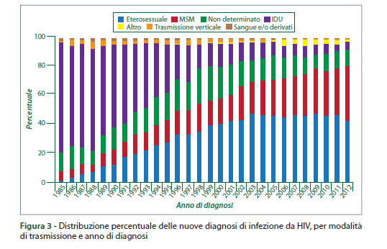
Distribuzione percentuale delle nuove diagnosi di infezione da HIV per modalità di esposizione
Trasmissione sessuale

Slide 52
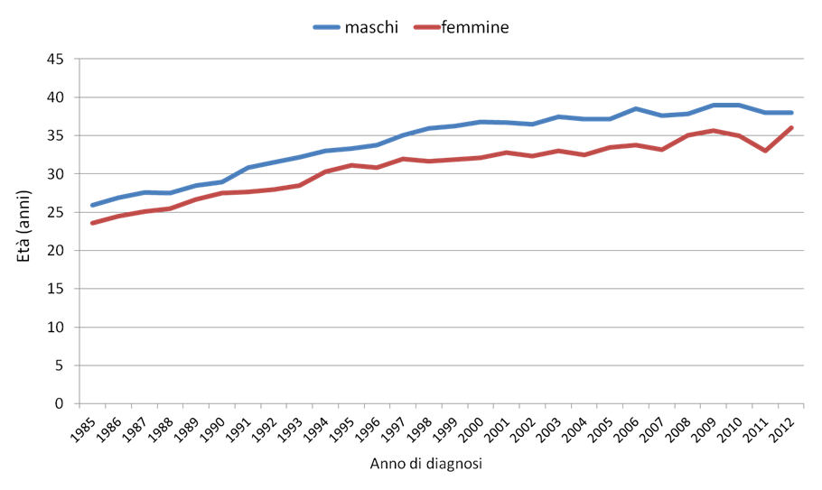
Età mediana delle nuove diagnosi di infezione da HIV, per genere e anno di diagnosi (1985-2012)

Slide 53
Importanza dello screening per HIV
Individuare pazienti che potrebbero necessitare del trattamento (non attendere i sintomi!)
Attuare counselling dei pazienti infetti e quindi ridurre il rischio di trasmissione
L’incremento del rischio eterosessuale fa sì che lo screening non vada limitato alle vecchie popolazioni a rischio (IVDU e omosex)
Importanti:
  Consenso informato
  Counselling pre-test
  Counselling post-test

Slide 54
Distribuzione percentuale delle persone che alla diagnosi di AIDS scoprono di essere HIV positive
* Dati stimati
ISS COA Aggiornamento al 31/12/2012

Slide 55
Conseguenze del ritardo diagnostico
Inconsapevoli
54%
La trasmissione sessuale potrebbe
essere ridotta del 31% se tutti i soggetti
fossero consapevoli del loro sierostato
Consapevoli
46%

Slide 56
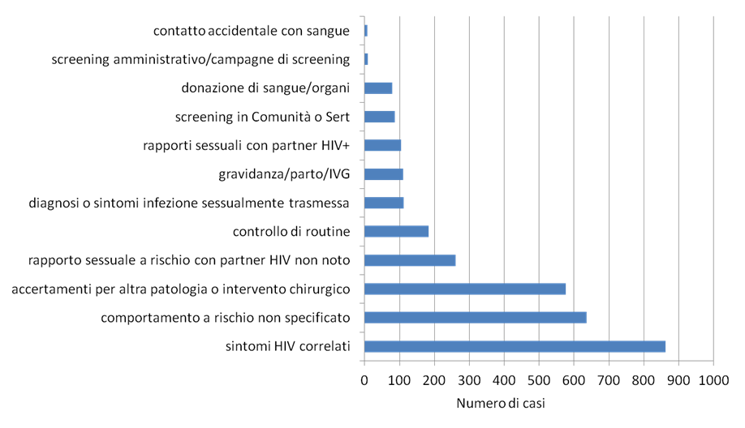
Motivo di esecuzione del test delle nuove diagnosi di infezione da HIV (2012)
Diagnosi tardive o casuali

Slide 57
TRIGGERS PER LA RICERCA DI HIV-Ab
(Da: R.V. Liddicoat et al., J GEN INTERN MED 2004;19:349–356, modificati)
Eventi che definiscono l’AIDS (es: Candidosi esofagea o respiratoria, infezione da CMV, TB, Linfomi, etc.)
Candidosi orale
Infezione da Herpes zoster (VZV)
Infezione da HBV
Infezione da HCV
Linfadenomegalia
Omosessualità
Promiscuità sessuale/Partner HIV+
Trombocitopenia
Tubercolosi
Uso di stupefacenti
Uretrite/Prostatite/MST
Psicopatia*/Etilismo
*Escluso deterioramento cognitivo su base vascolare

Slide 58
Nella pratica clinica:
Quale marcatore?
■ RICERCA ANTICORPI ANTI-HIV
◻Con quale test ?
◻ Quarta generazione :rilevazione simultanea di anticorpi e antigene gag p24,

Slide 59
Infezione da HIV - profilo sierologico
HIV-RNA (RT-PCR)
nel plasma
anti-HIV
Viremia (infettante)
Esposizione
HIVAg (p24)
0
10
20
30
40
50
60
70
80
Giorni pre/post infettività
Notes:
Attualmente la diagnosi di infezione viene effettuata mediante la ricerca di ab specifici diretti contro

Slide 60
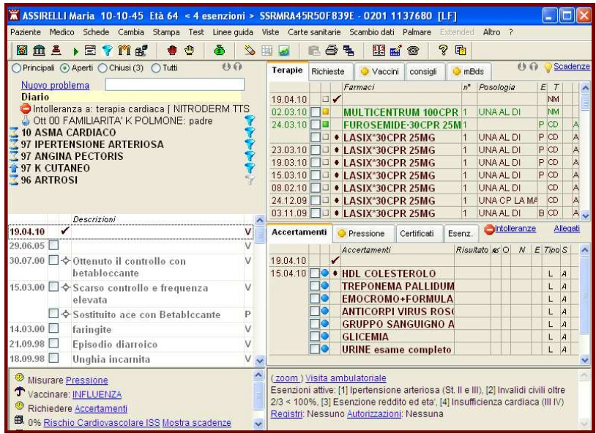
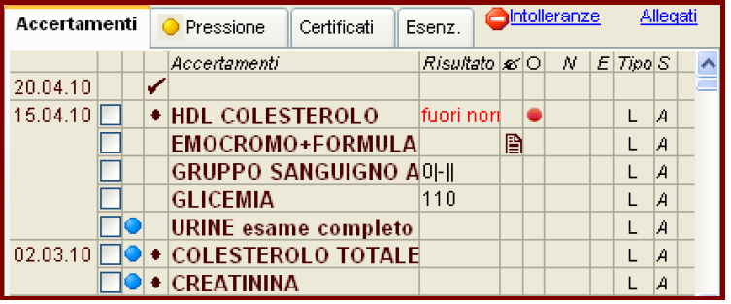
Ab ANTI HIV 1-2 8.78
Ab ANTI HIV 1-2 IMMUNOBLOTTING 69.77
Ab ANTI HIV 1 ANTI Ag P24 e.i.a. 21.74
Ab ANTI HIV 1 IMMUNOBLOTTING 85.63
Ab ANTI HIV 2 IMMUNOBLOTTING 63.42
HIV 1 Ag P24 DA COLT. LINFOCITARIE e.i.a. 69.98
HIV 1 Ag P24 e.i.a. 25.72
HIV 1 ANTIGENE P24 immunocomplessi 21.70
HIV ANALISI QUANTITATIVA RNA 77.47
HIV RNA (P.C.R.) 63.01

Slide 61
Ab ANTI HIV 1-2 8.78
Ab ANTI HIV 1-2 IMMUNOBLOTTING 69.77
Ab ANTI HIV 1 ANTI Ag P24 e.i.a. 21.74
Ab ANTI HIV 1 IMMUNOBLOTTING 85.63
Ab ANTI HIV 2 IMMUNOBLOTTING 63.42
HIV 1 Ag P24 DA COLT. LINFOCITARIE e.i.a. 69.98
HIV 1 Ag P24 e.i.a. 25.72
HIV 1 ANTIGENE P24 immunocomplessi 21.70
HIV ANALISI QUANTITATIVA RNA 77.47
HIV RNA (P.C.R.) 63.01

Slide 62
Architect system: infezione da HBV

Slide 63
Western Blot
Organismo | Criterio | Interpretazione
FDA | Nessuna banda p24,p32 e gp41 e/o gp120/160 Altre bande | NEGATIVO POSITIVO INDETERMINATO
CDC | Nessuna banda p24 e gp41 e/o gp120/160 Altre bande | NEGATIVO POSITIVO INDETERMINATO
WHO | Nessuna banda gp41 e/ gp120/160 Altre bande | NEGATIVO POSITIVO INDETERMINATO

Slide 64
Algoritmo diagnostico Anti-HIV
Esecuzione 1° test di screening
Esecuzione 1° test di screening
Esecuzione 1° test di screening
Esecuzione 1° test di screening
Esecuzione 1° test di screening
Esecuzione 1° test di screening
Valutazione risultati
Valutazione risultati
Valutazione risultati
Valutazione risultati
Anti-HIV
NEG
S/CO<0.70
Anti-HIV
NEG
S/CO<0.70
Anti-HIV
NEG
S/CO<0.70
Anti-HIV
NEG
S/CO<0.70
SI
NO
POS S/CO>1
ZG 0.70<S/CO>1
POS S/CO>1
ZG 0.70<S/CO>1
POS S/CO>10
POS 1< S/CO>10
2° test di screening
2° screening test
2° screening test
S/CO>10
S/CO<0.9
Test di conferma WB
NO
NO
POS
SI
SI
NO
SI
Antigene p24
Inserimento risultato conclusivo
Notes:
.
8

Slide 68
TAKE HOME MESSAGES:
1
L’astenia è una condizione clinica varia, sia nella sua modalità di manifestazione, che nell’etiologia. Tra le possibili cause spesso siamo più sensibili all’ipotesi neoplastica, ma non dobbiamo trascurare altre possibili origini di astenia
4
Non è più identificabile una sottopopolazione a rischio per HIV, ma in caso di sospetto clinico, vanno indagati eventuali comportamenti a rischio in tutta la popolazione
I Markers Tumorali, se usati correttamente, possono fornire importanti informazioni per valutare efficacia della terapia e il riconoscimento precoce delle recidive
3
I Markers Tumorali, per le loro caratteristiche intrinseche di scarsa sensibilità e specificità, NON devono essere utilizzati per una diagnosi di screening delle patologie neoplastiche
2

